Slide 1


WIF
Walking in the front
作品展示

Slide 2
团队理念
Logo理念
团队成员
作品集
联系我们

Slide 3
团队理念
团队理念：挥洒个性、协同合作
含义解读：
1.挥洒个性：
我们团队的基础是尊重个人的兴趣和成就。在这里，并不要求成员牺牲自我，相反，挥洒个性、表现特长保证了成员共同完成任务目标。
2.协同合作：
协同合作是我们的核心，它反映的是个体利益和整体利益的统一，进而保证团队的高效率运转
一个伟大的目标，需要一个伟大的团队来完成，前提是每个人有明确的责任和分工，承担起应有的责任，然而全体成员的协作意愿和协作方式才能产生真正的内心动力。简单来说，我们是由一群有着共同目标的人组合而成的一个队伍，各自发挥着自己所擅长的才能，产生1+1>2的能量，从而达到共同的目标。

Slide 4
团队理念
Logo理念
团队成员
作品集
联系我们

Slide 5
LOGO理念
logo设计是以“Walking in the front”(走在前端)的首字母WIF进行简洁的点线面设计，同时W也是web的首字母。
首先，全图采用渐变的色彩和字母上的弧度来展现“动”的色彩，右上方的圆形起到画龙点睛的作用，即代表字母I的小写点，形状又像太阳象征着活力，同时在W与F共用一笔上的地方又加了一撇，即组成小写的I，又给人以立体感，WIF采用共笔与连笔的设计使logo整体看起来比较简洁大方，同时也可以表现出我们团队团结合作的精神 ，再者，红黄的色调是取自初生的太阳的颜色，它可以显示出团队积极向上的朝气，同时也表达着我们团队不怕苦不怕难，勇往直前的信念。

Slide 6
团队理念
Logo理念
团队成员
作品集
联系我们

Slide 7
策划（和明霞）
通过创造性的思维对产品进行准确定位、推广，且要用最少的投入为团队创造最大的价值。
根据需求，提供无可替代的解决方案
设计（王学敏）
根据目标和要求，清晰准确的传递商品或服务的信息。
前端工程师（梁玉娇）
项目经理（崔倩倩）
用代码的形式毫无偏差的将设计稿转化为用户可见的网页形式

Slide 8
团队理念
Logo理念
团队成员
作品集
联系我们

Slide 9
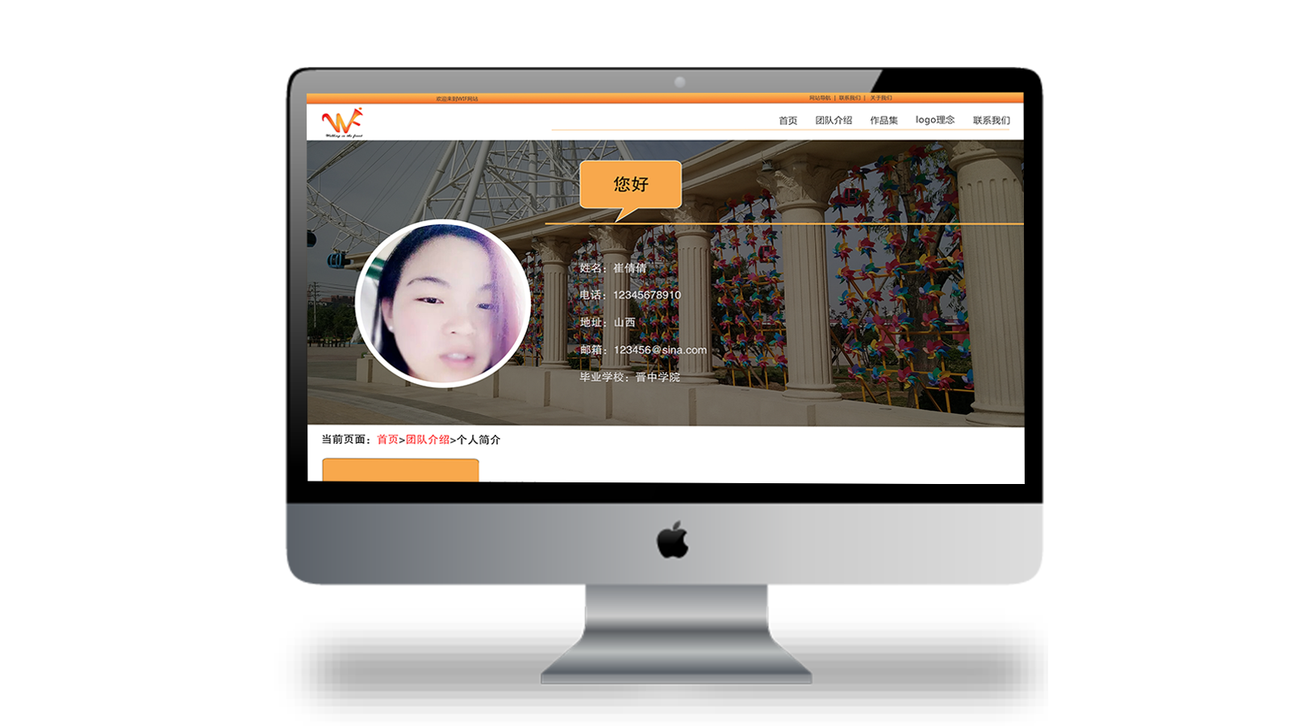
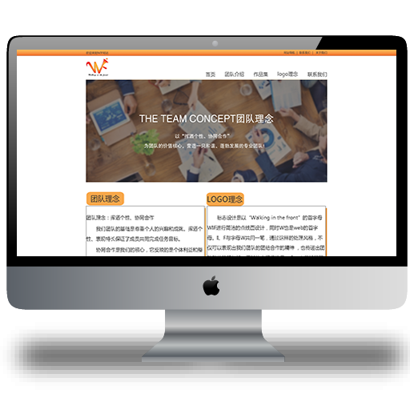
项目经理：崔倩倩

Slide 10
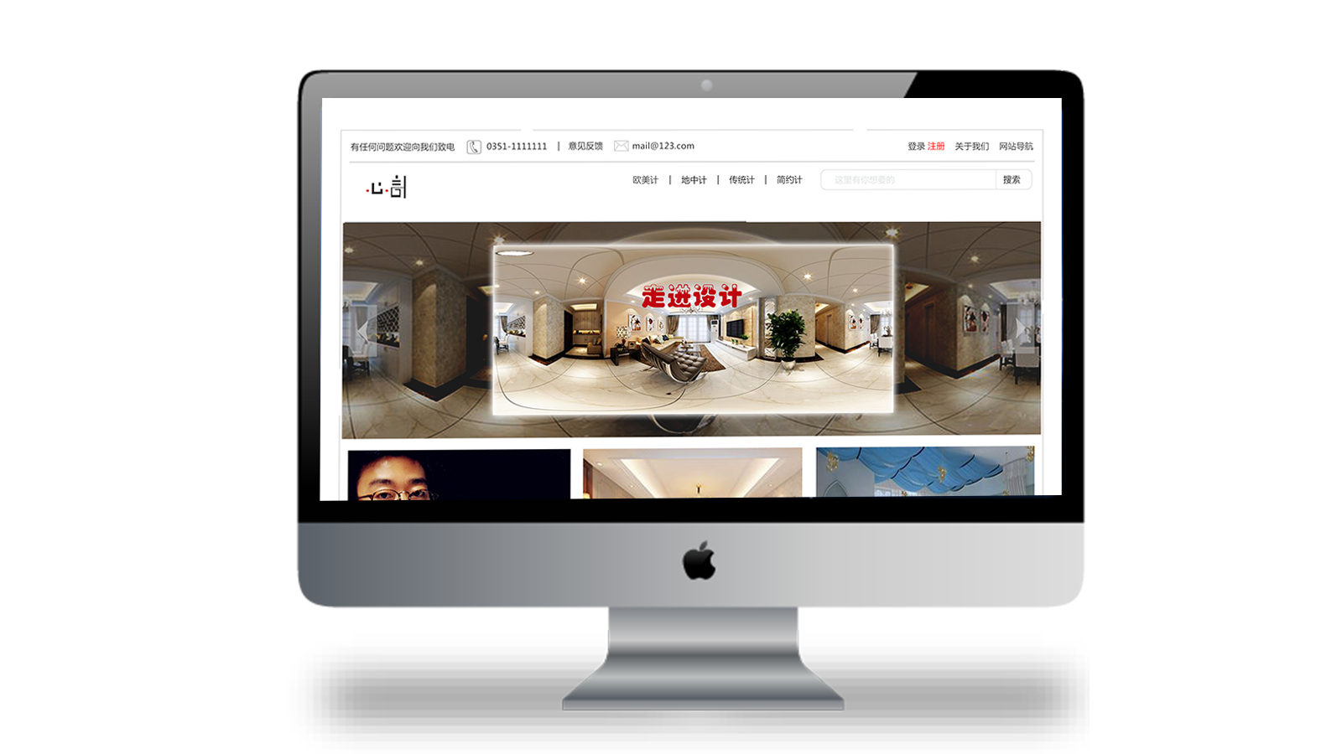



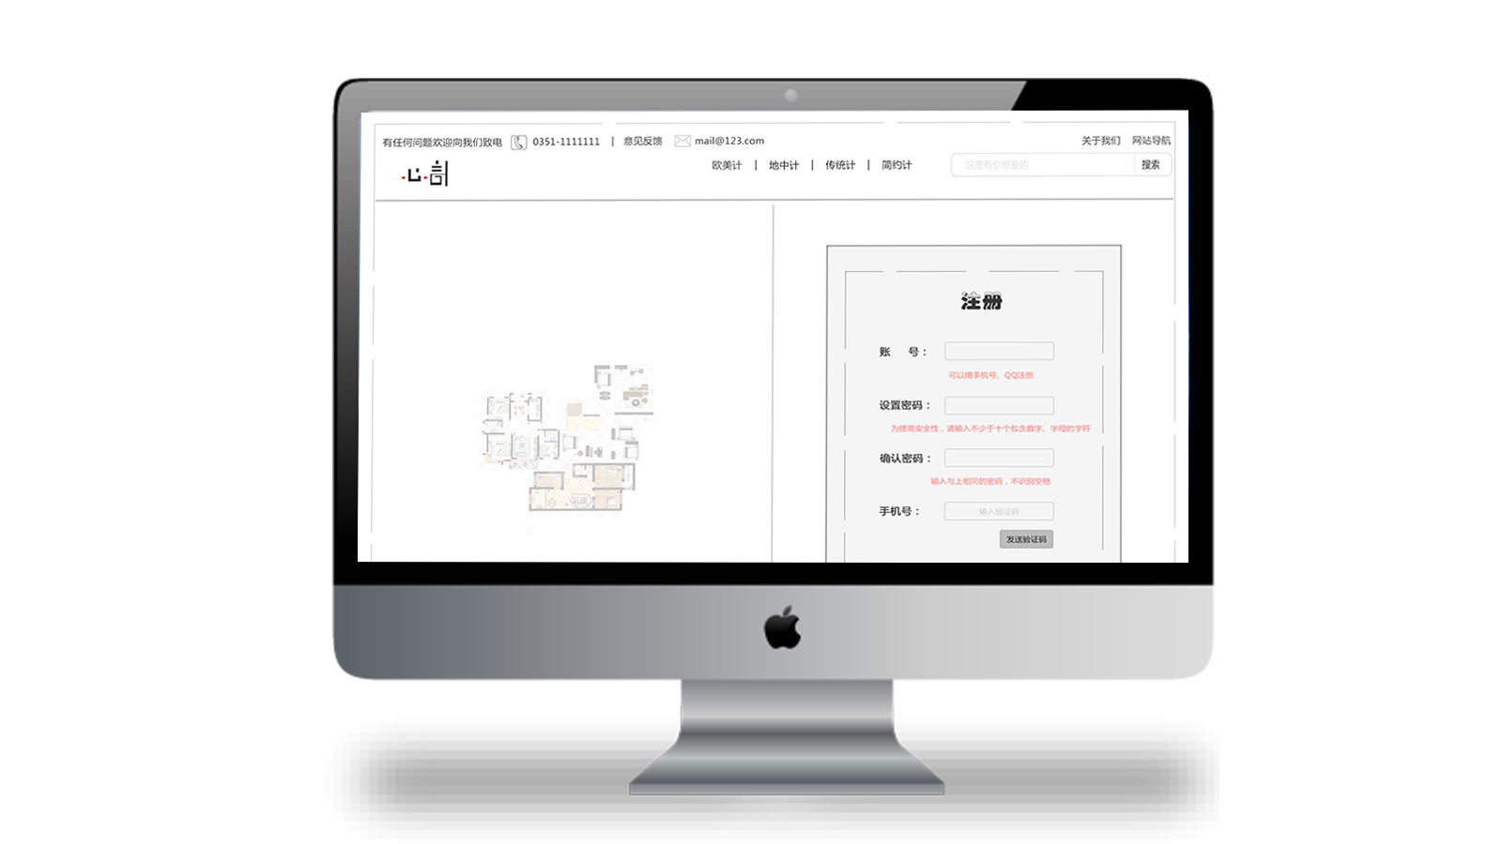
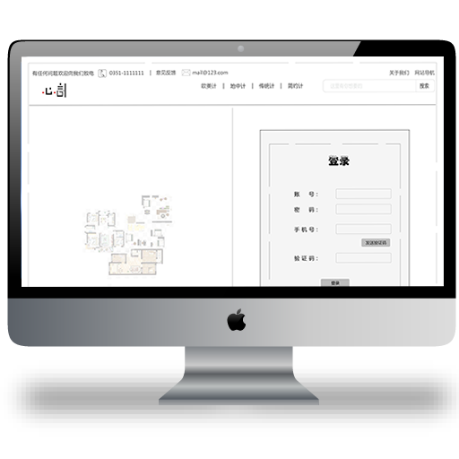
网页设计

Slide 11
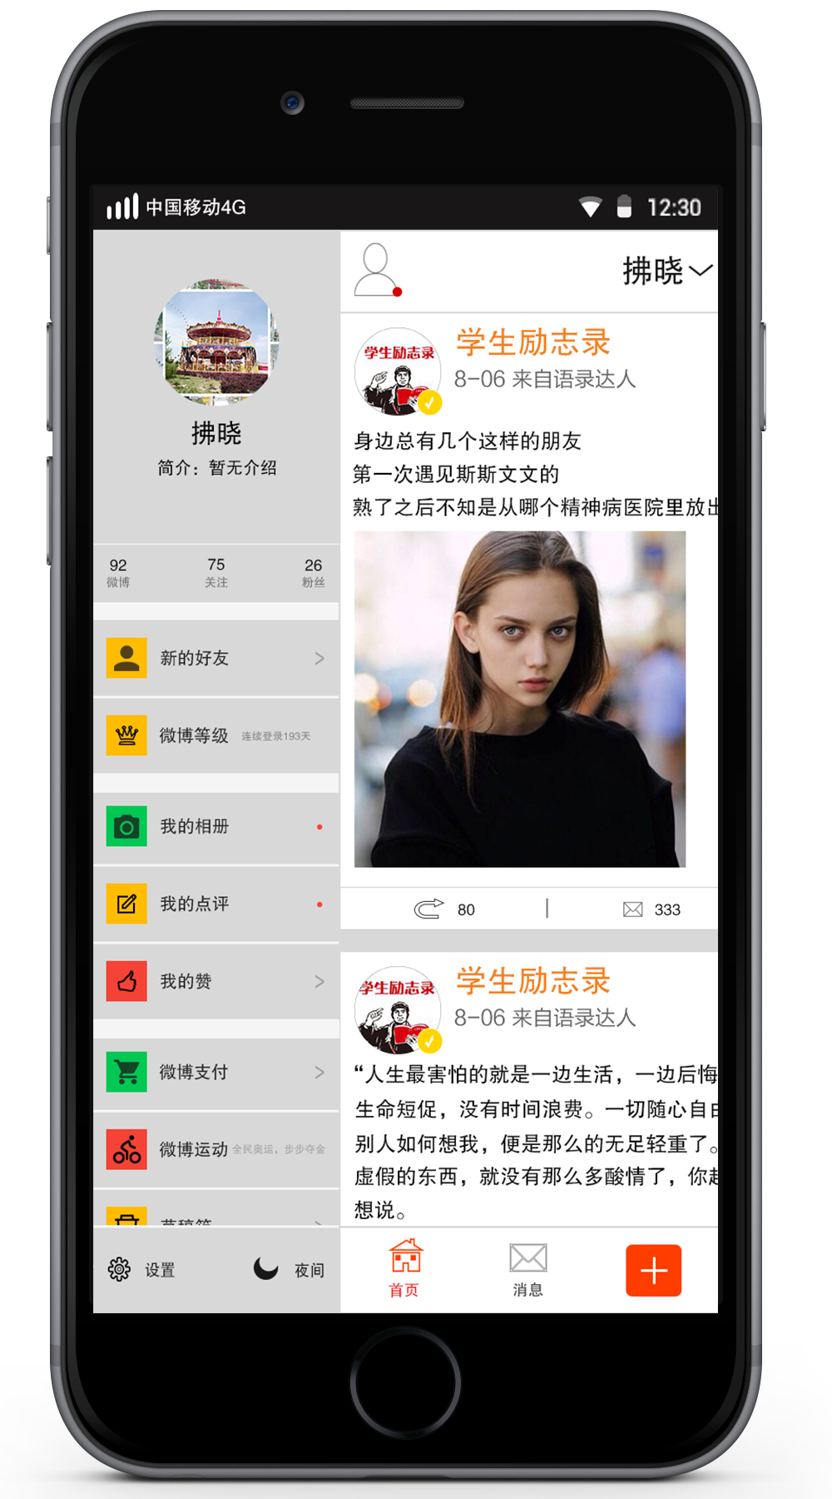
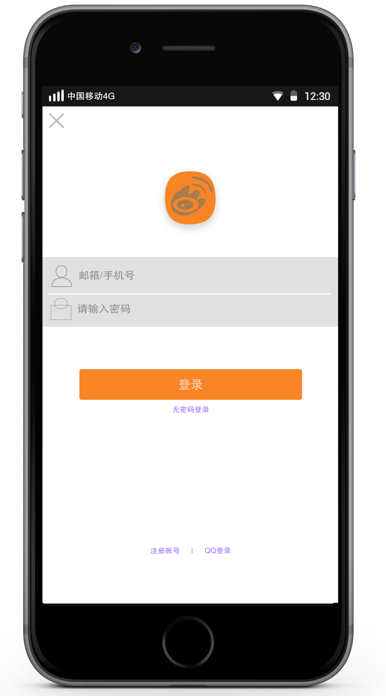
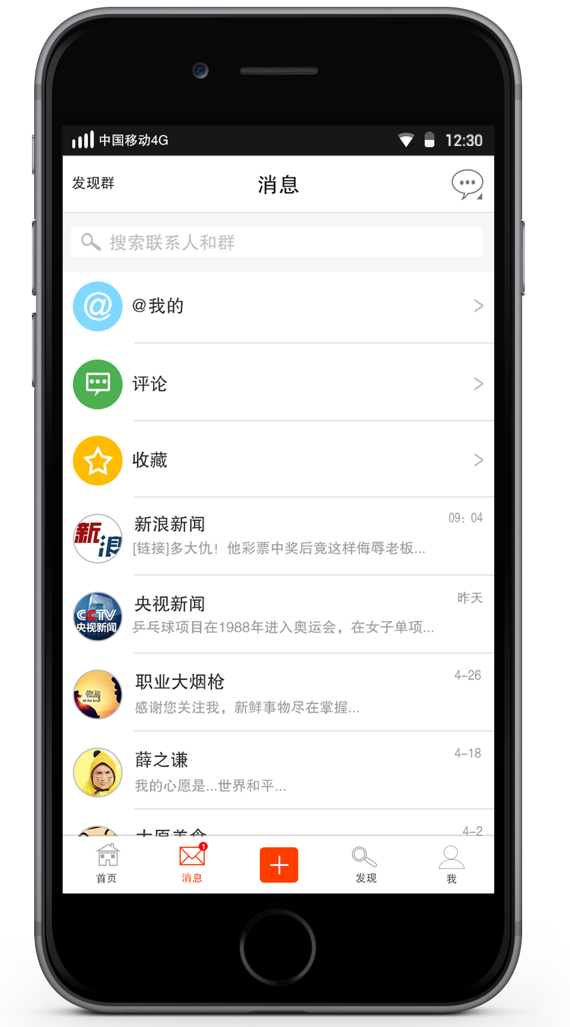
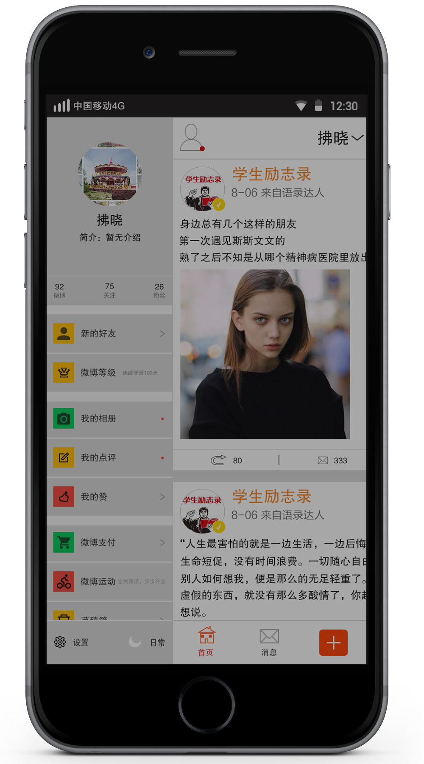
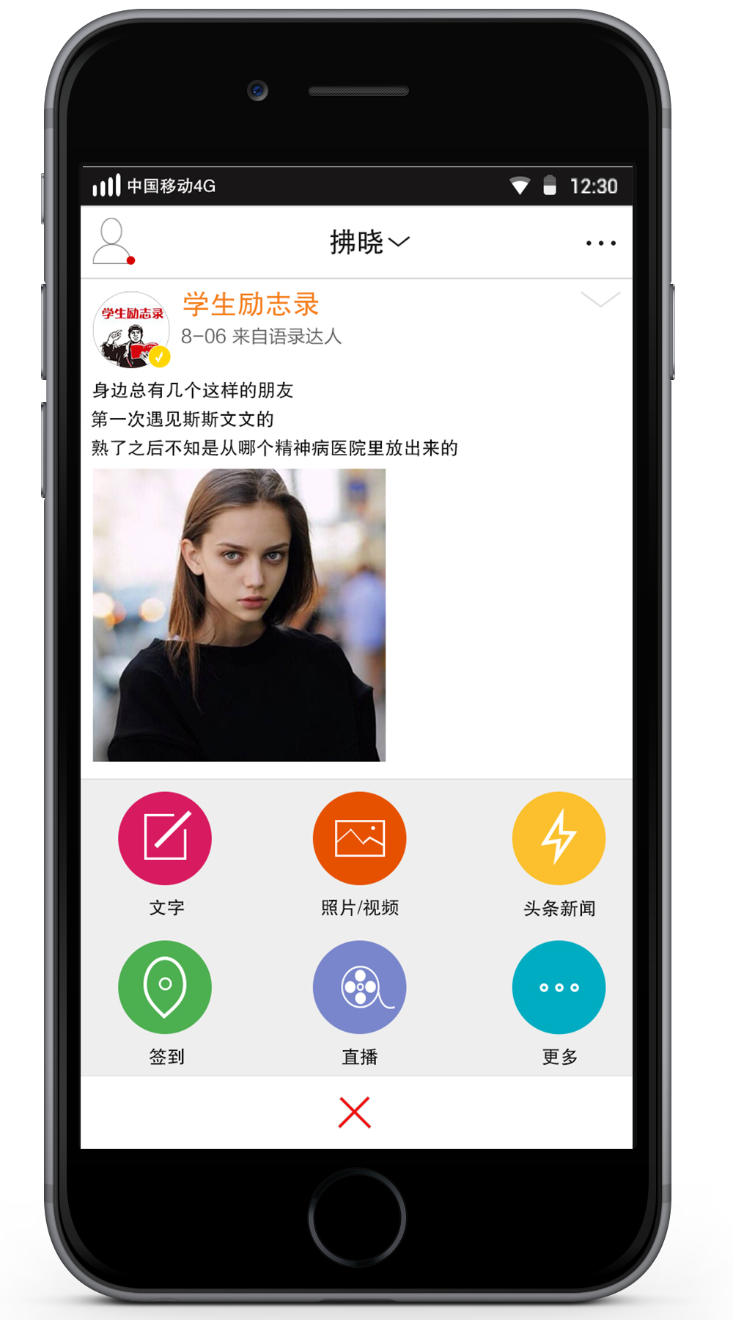
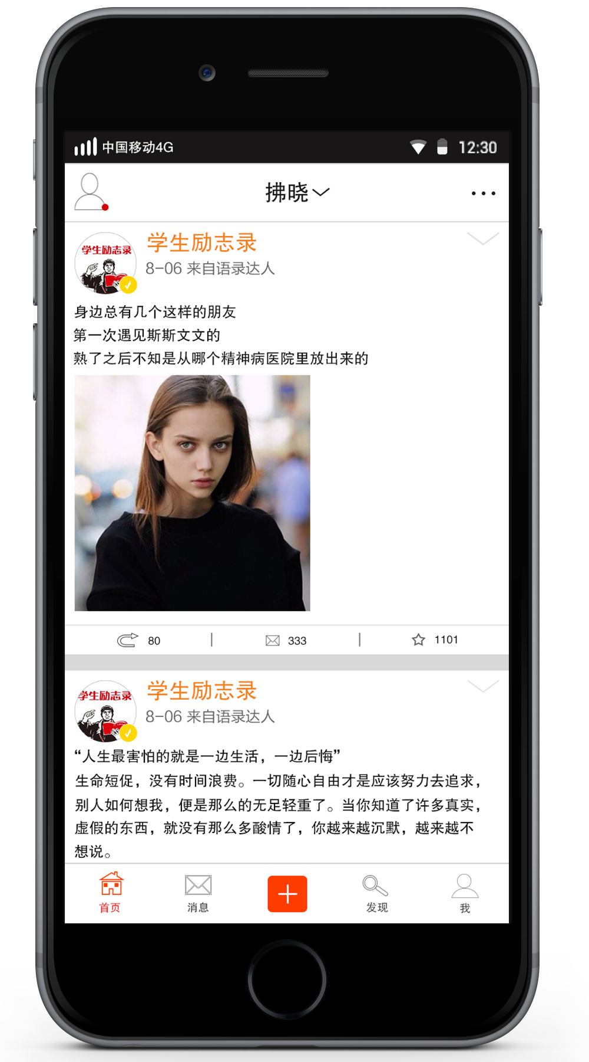
APP界面

Slide 12

策划：和明霞

Slide 13
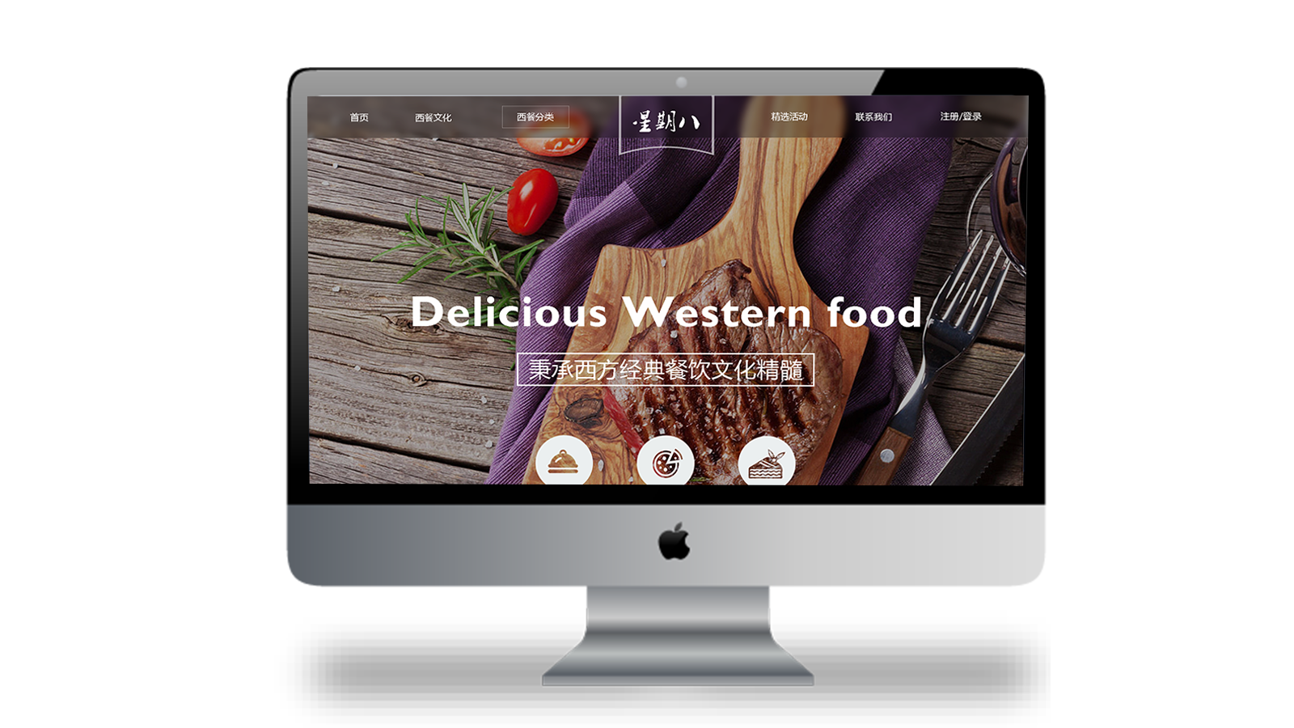

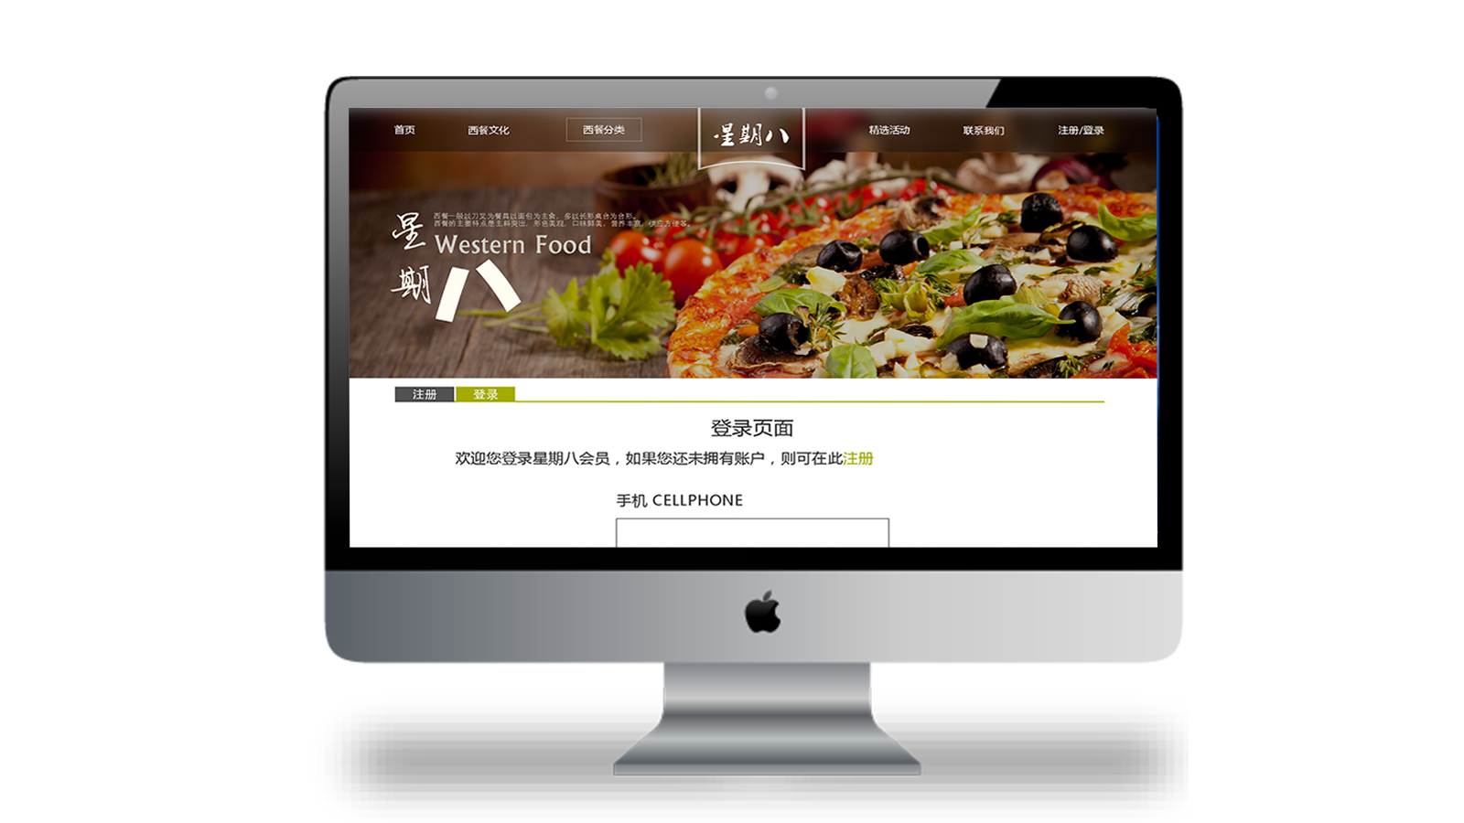

网页设计

Slide 14
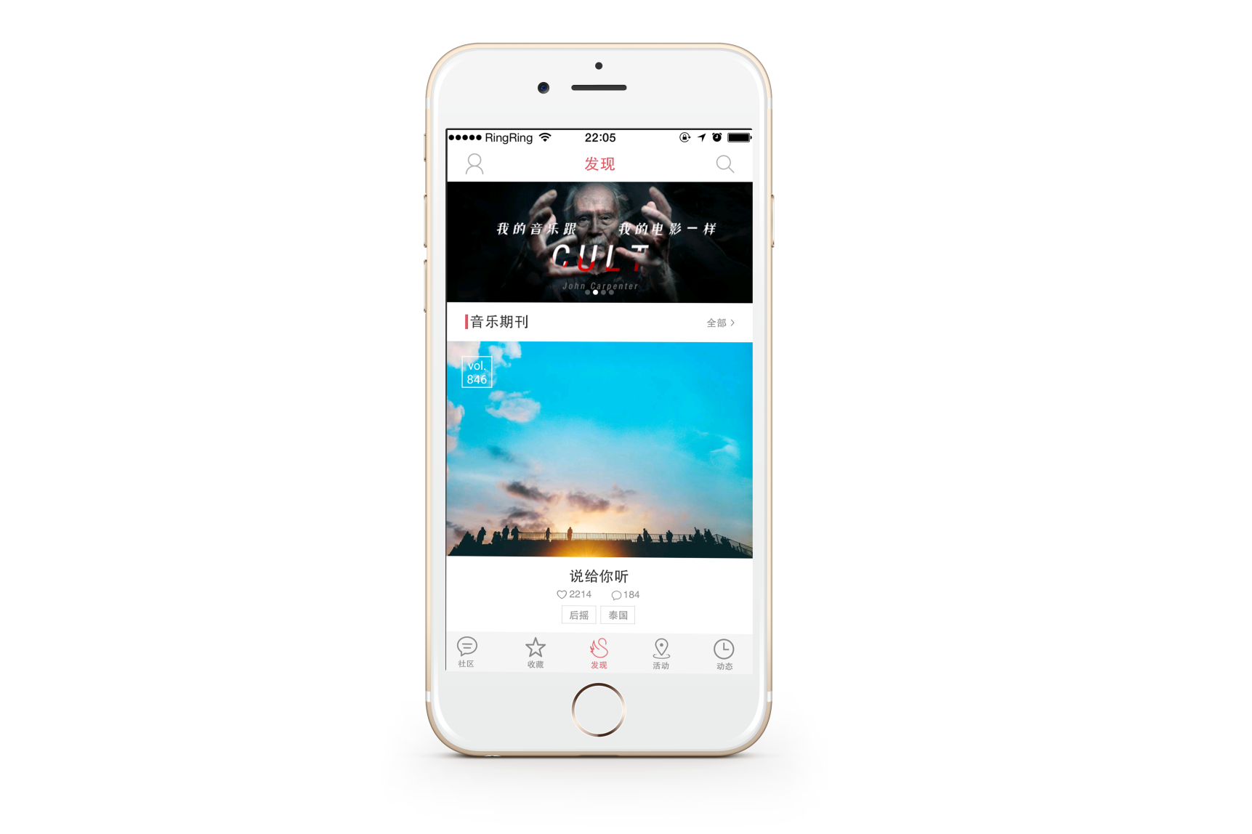
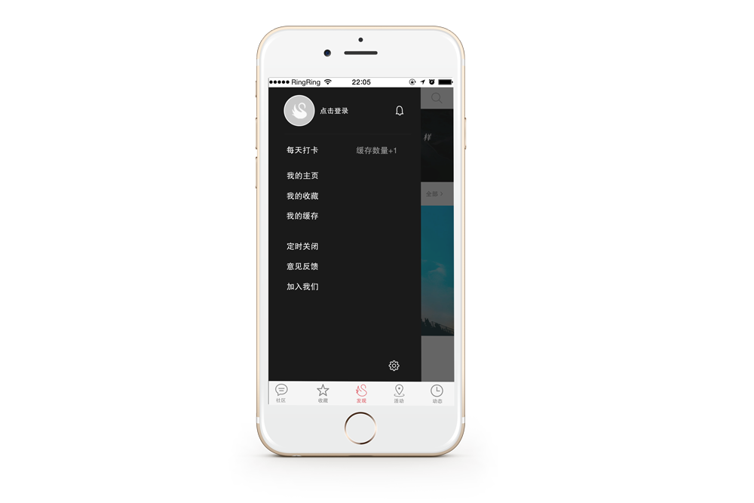
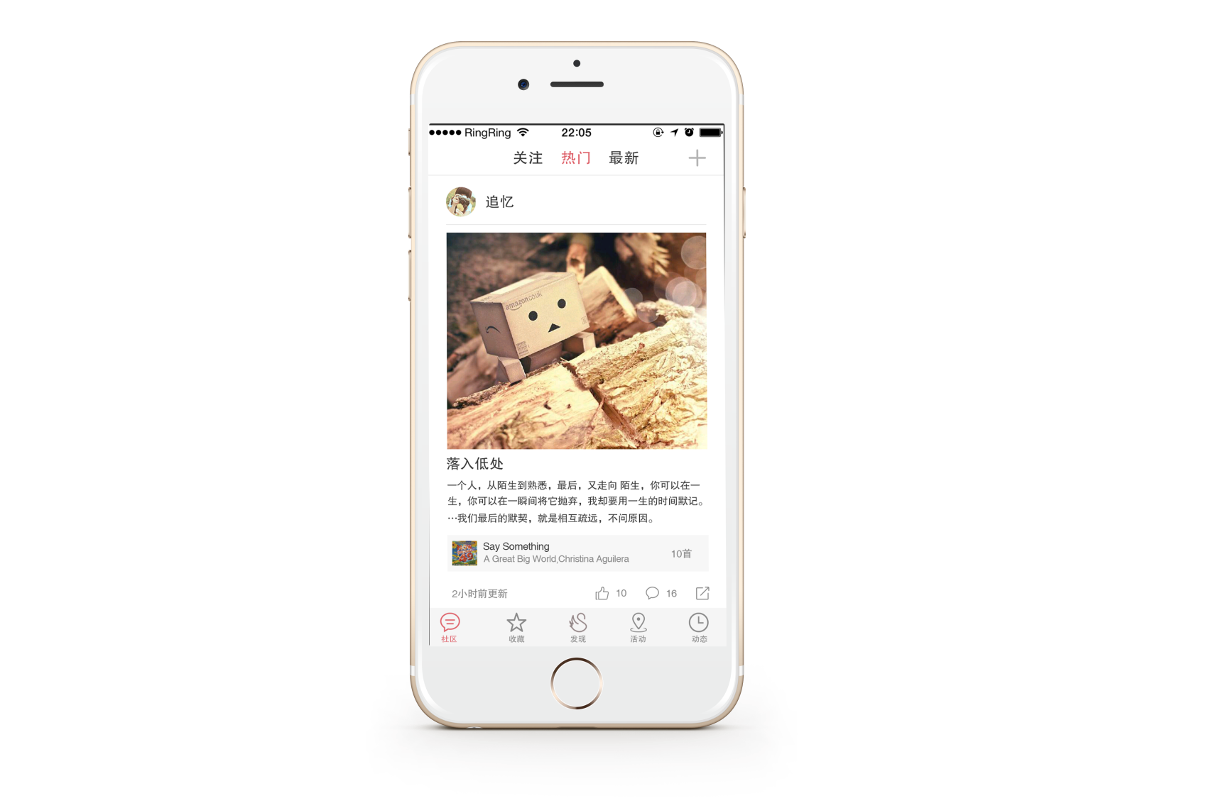
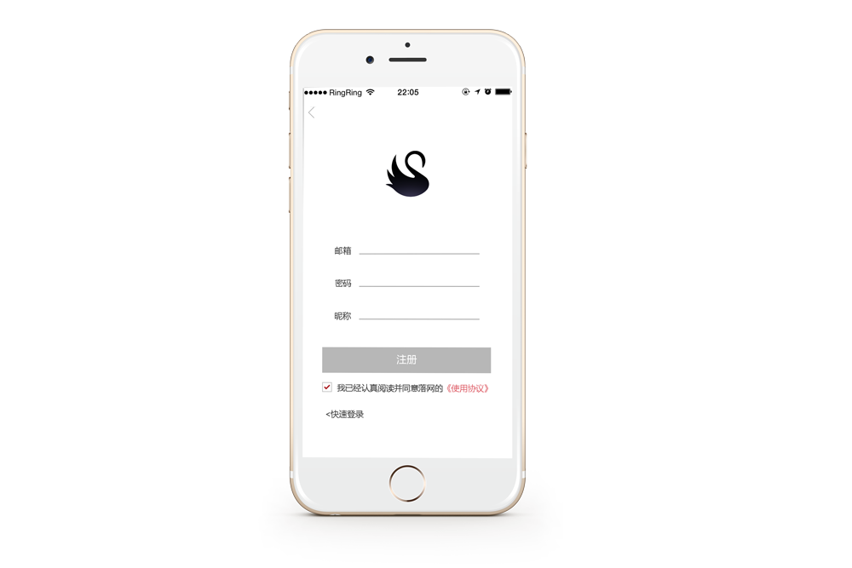
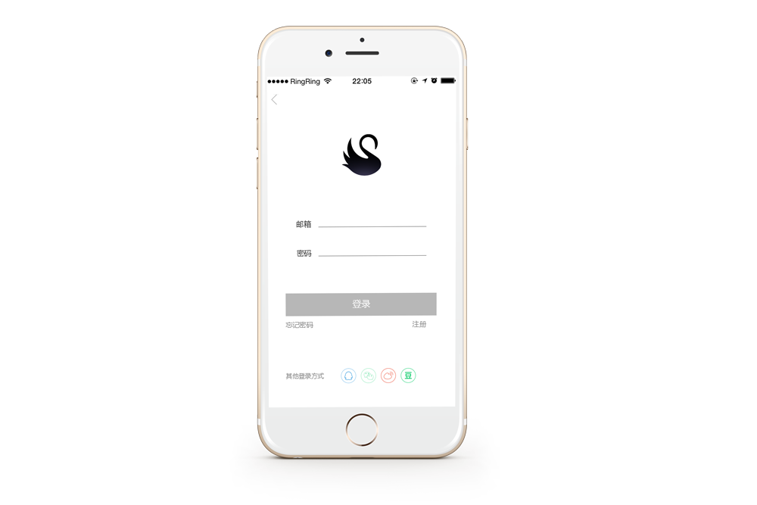
APP界面

Slide 15

设计：王学敏

Slide 16


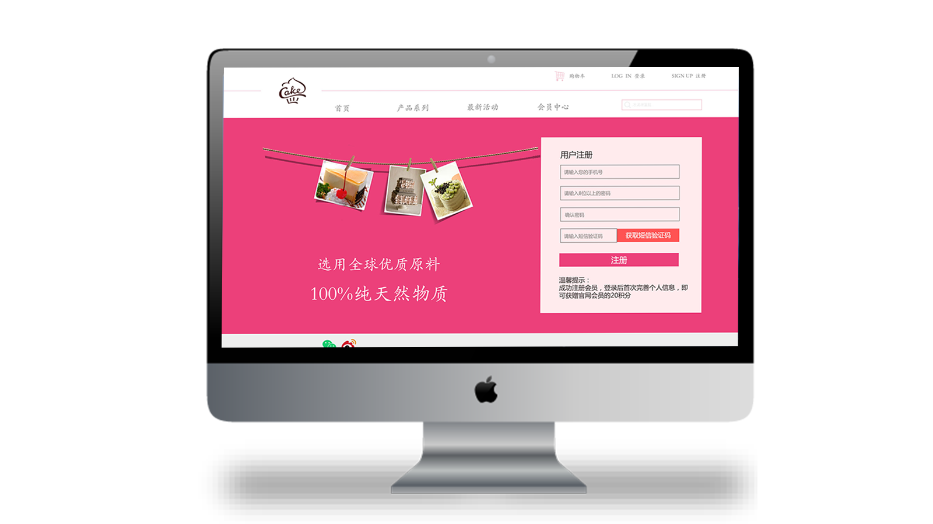
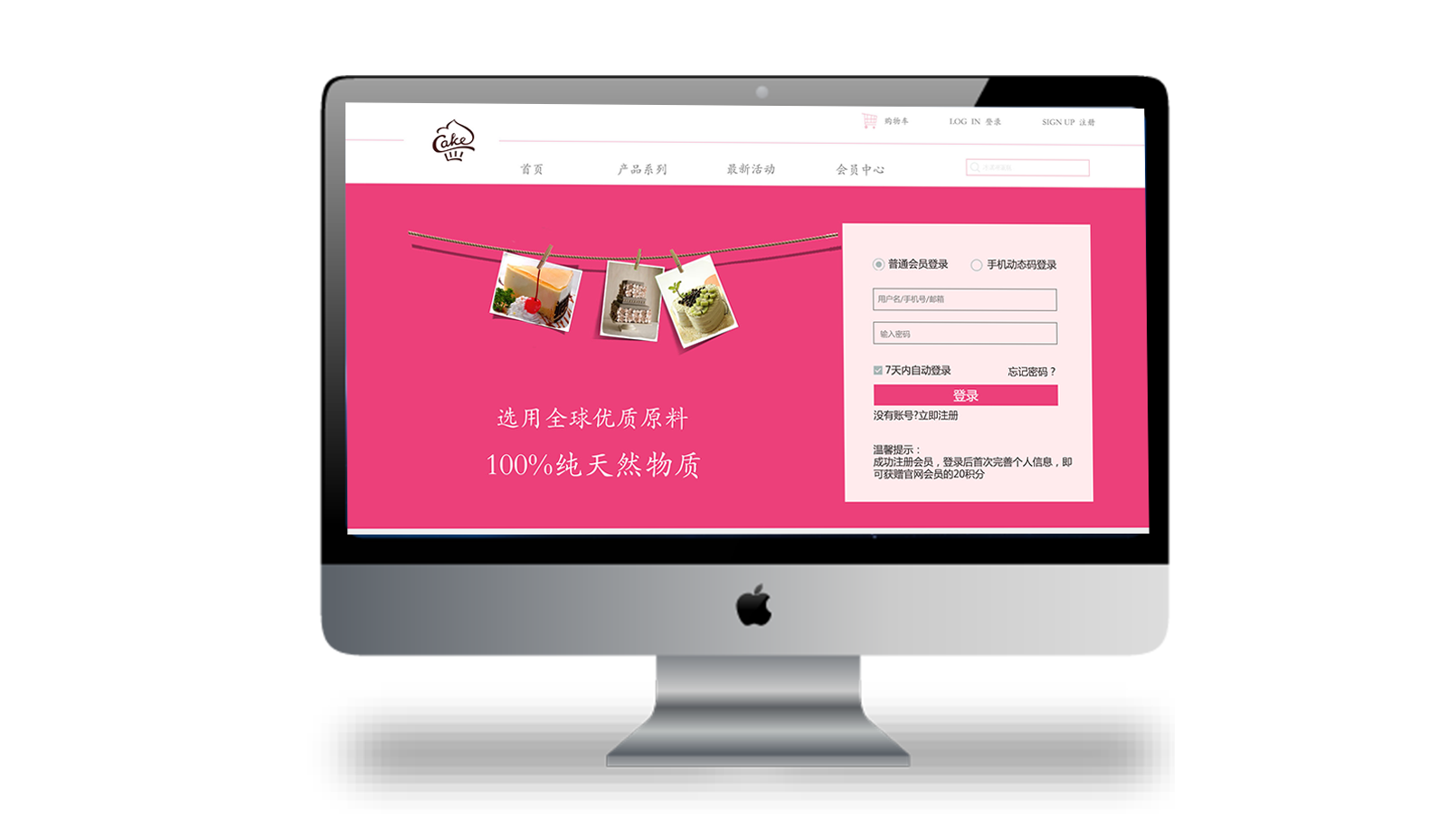
网页设计

Slide 17
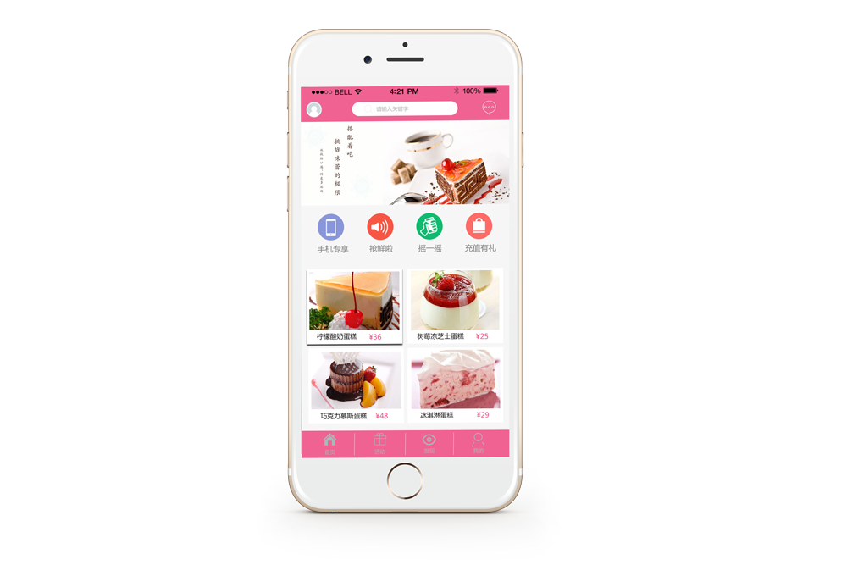
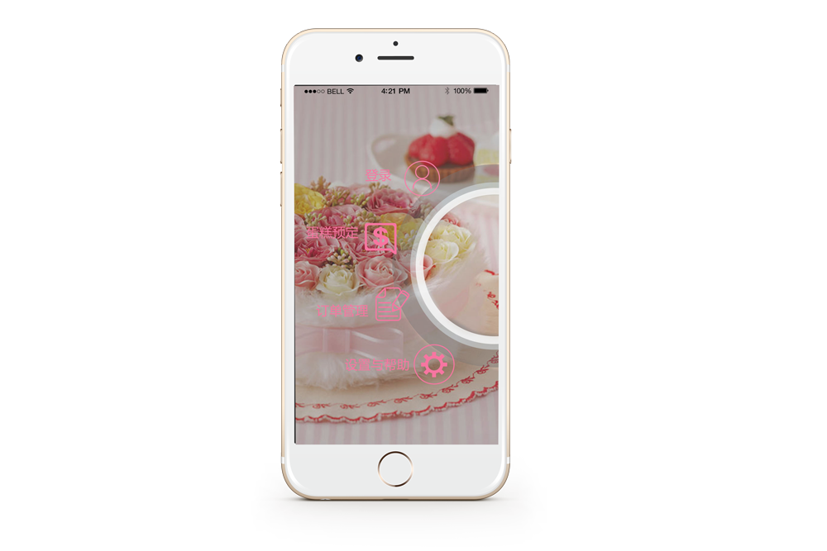
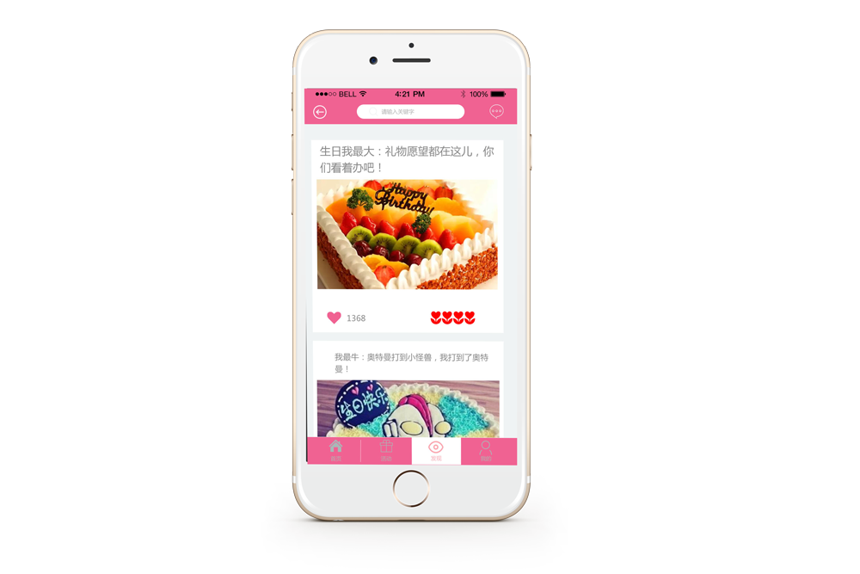
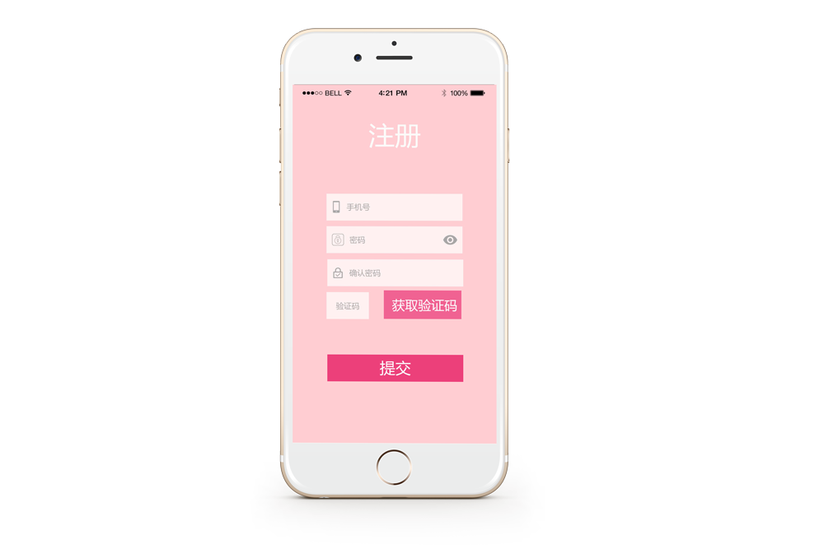
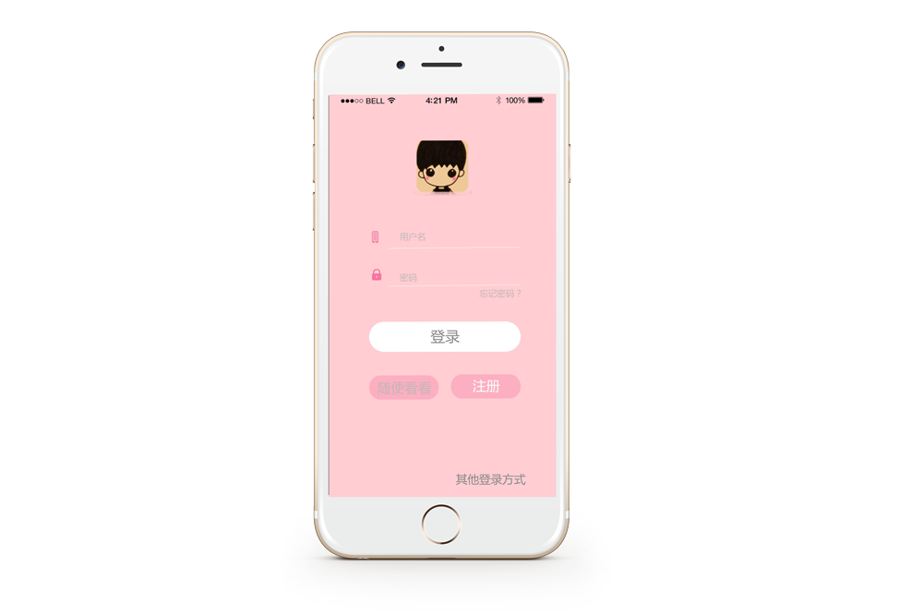
APP界面

Slide 18
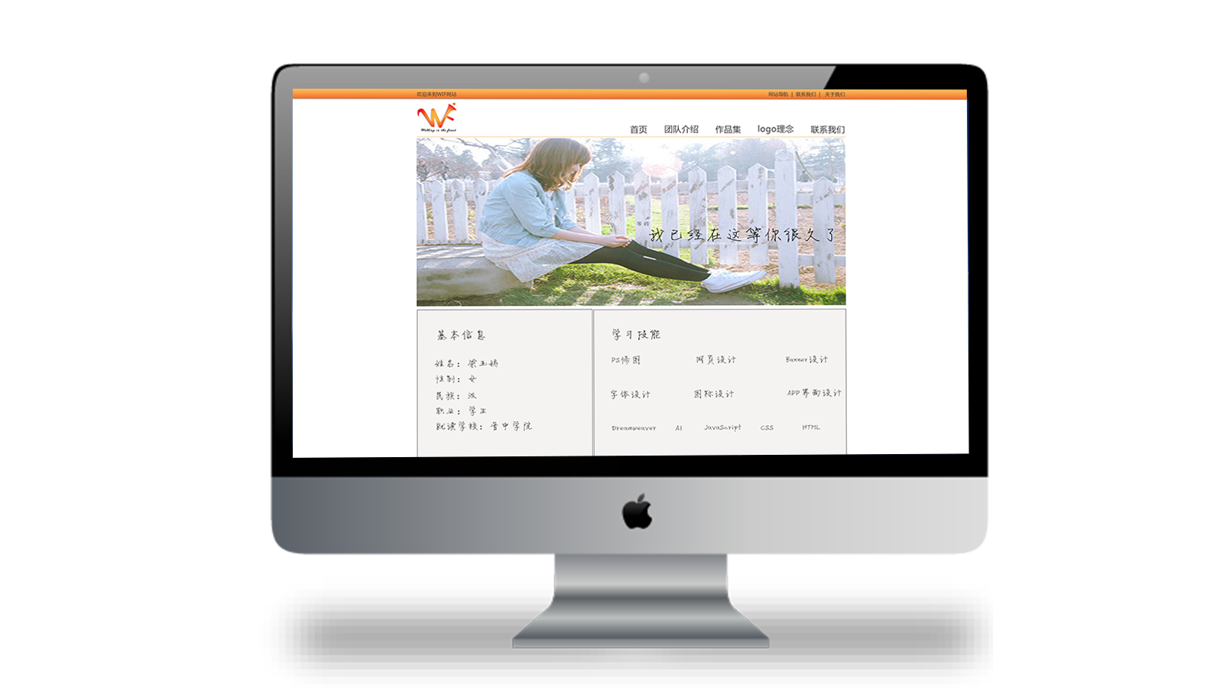
Web前端：梁玉娇

Slide 19
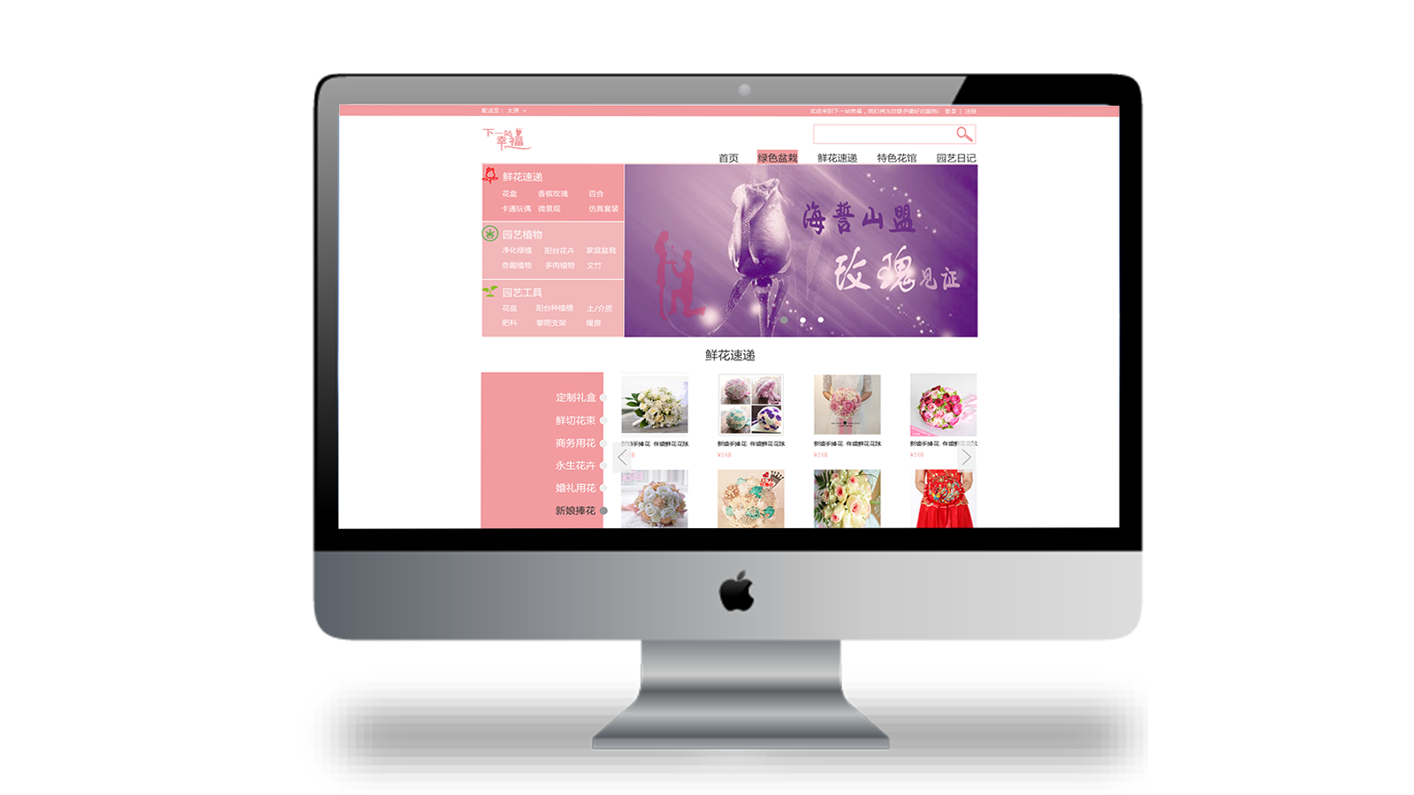
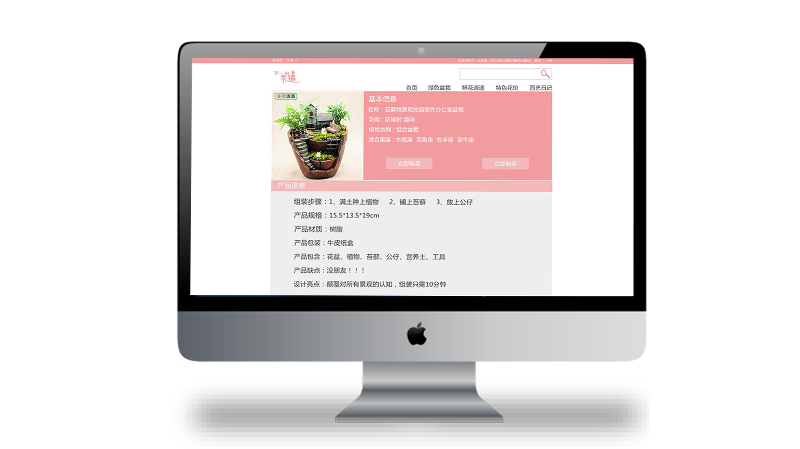
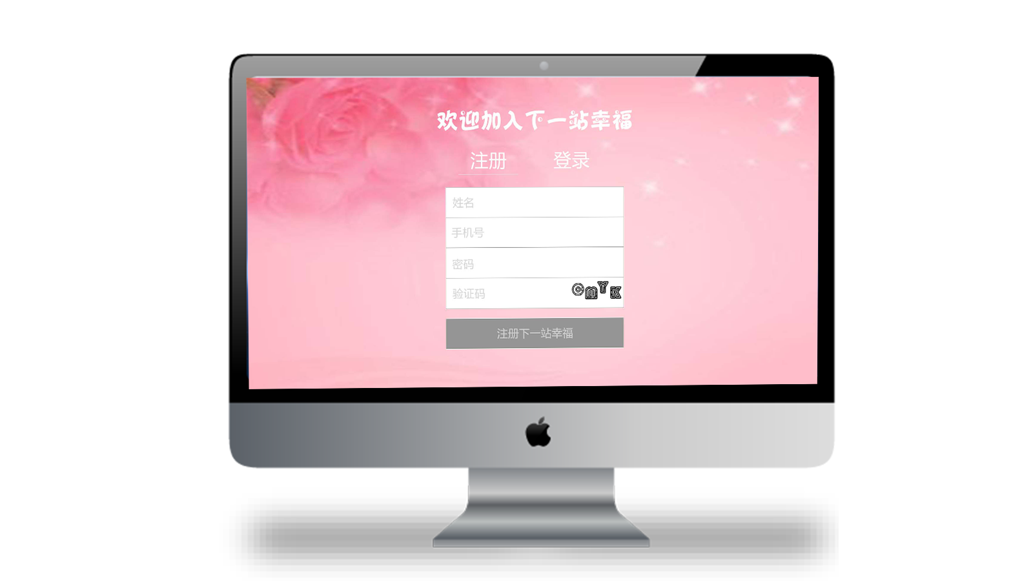
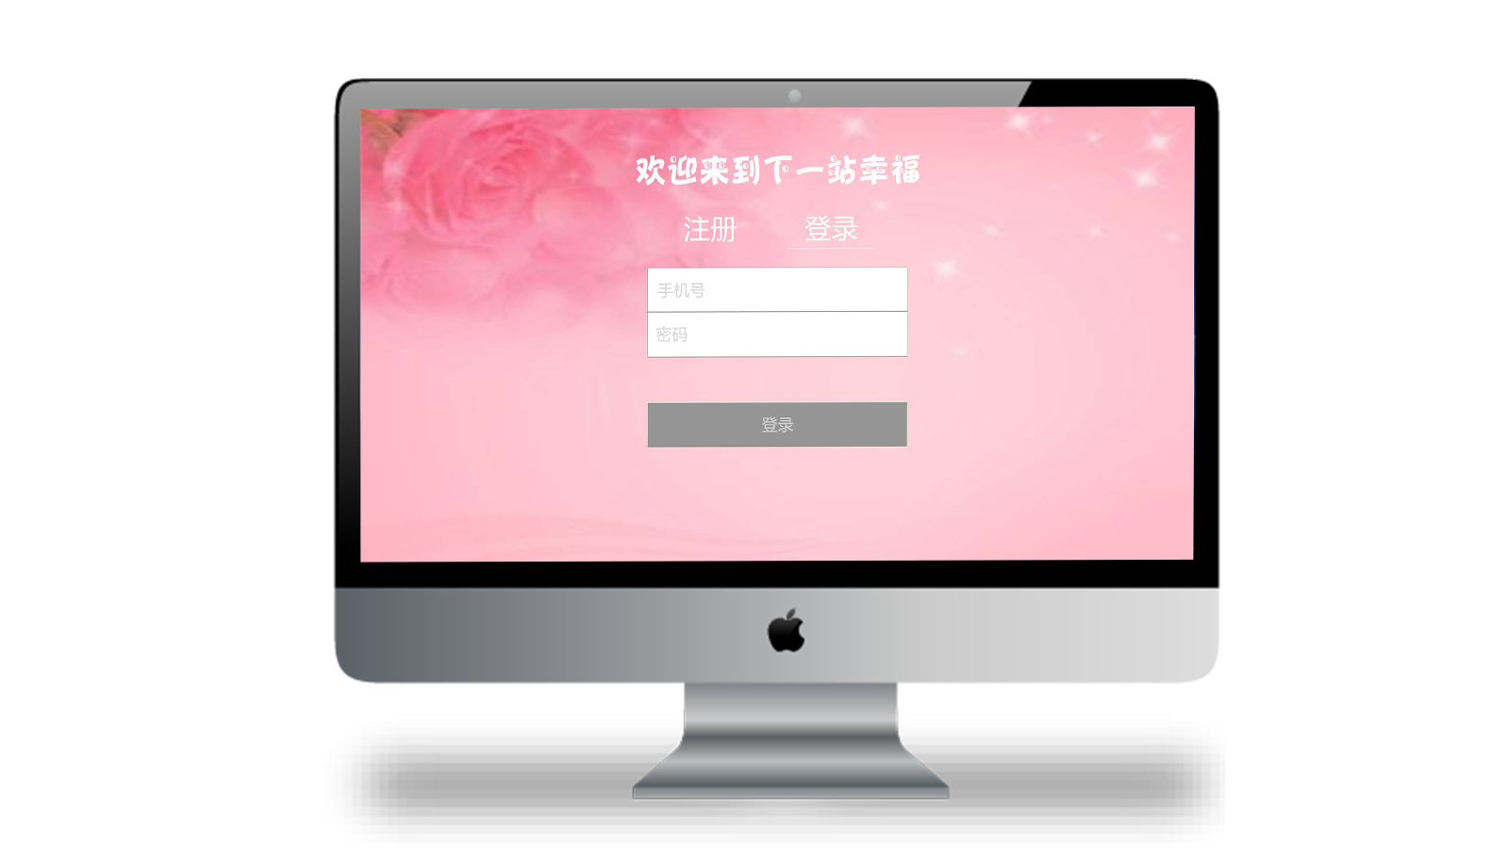
网页设计

Slide 20
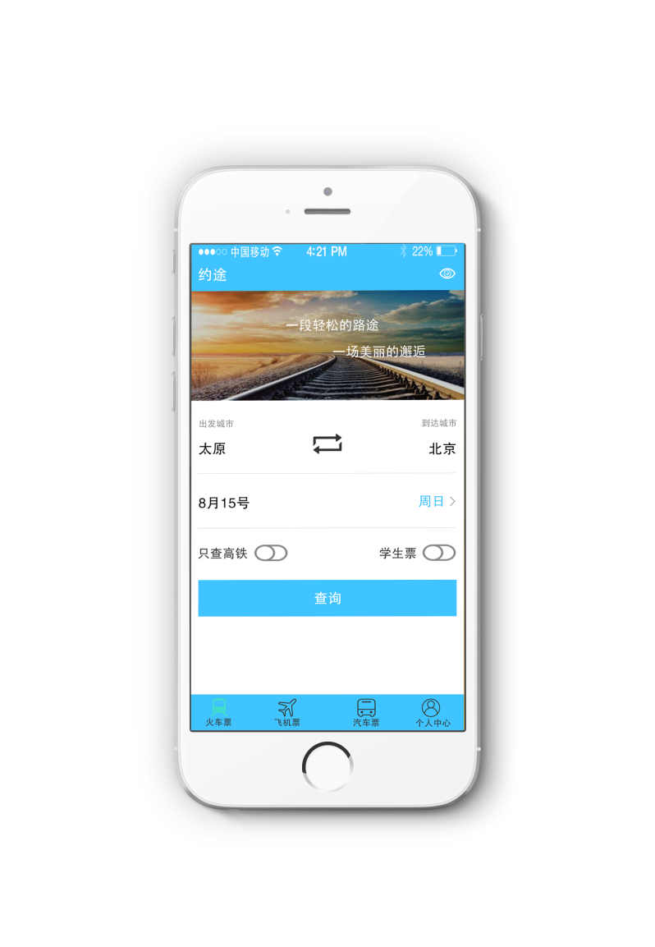
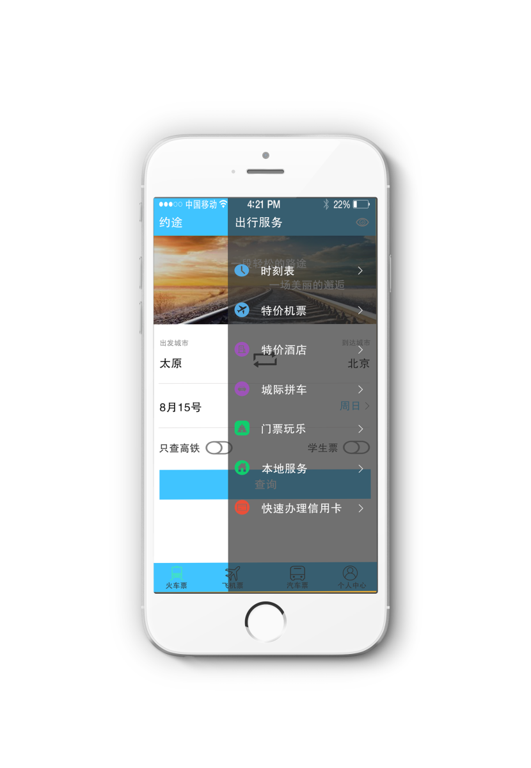
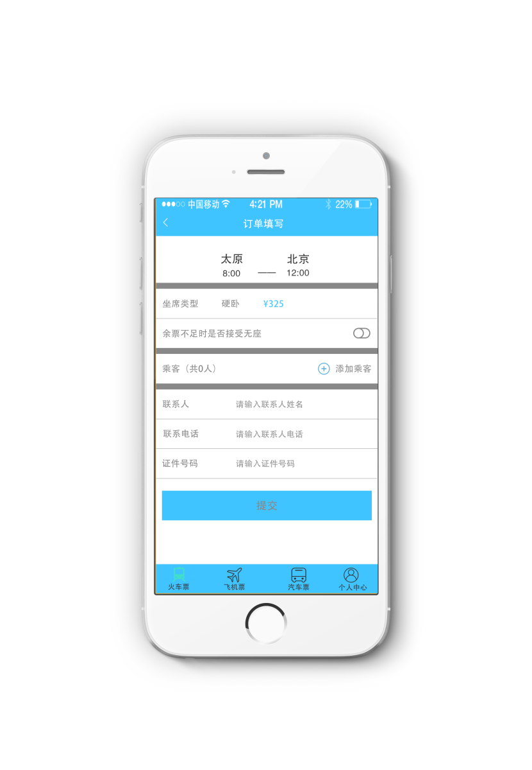
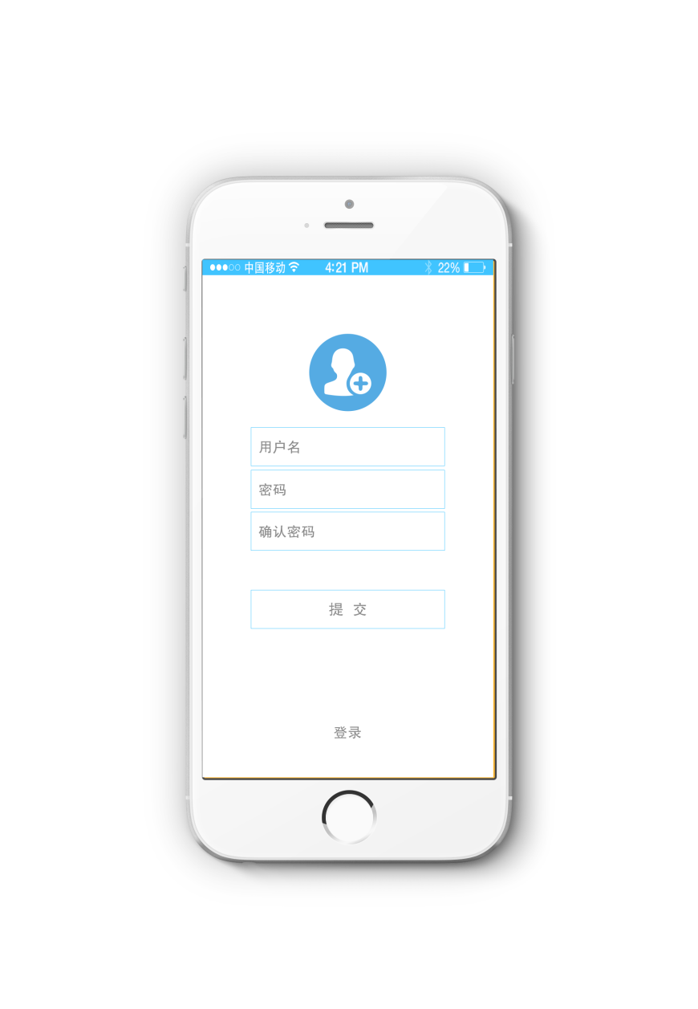
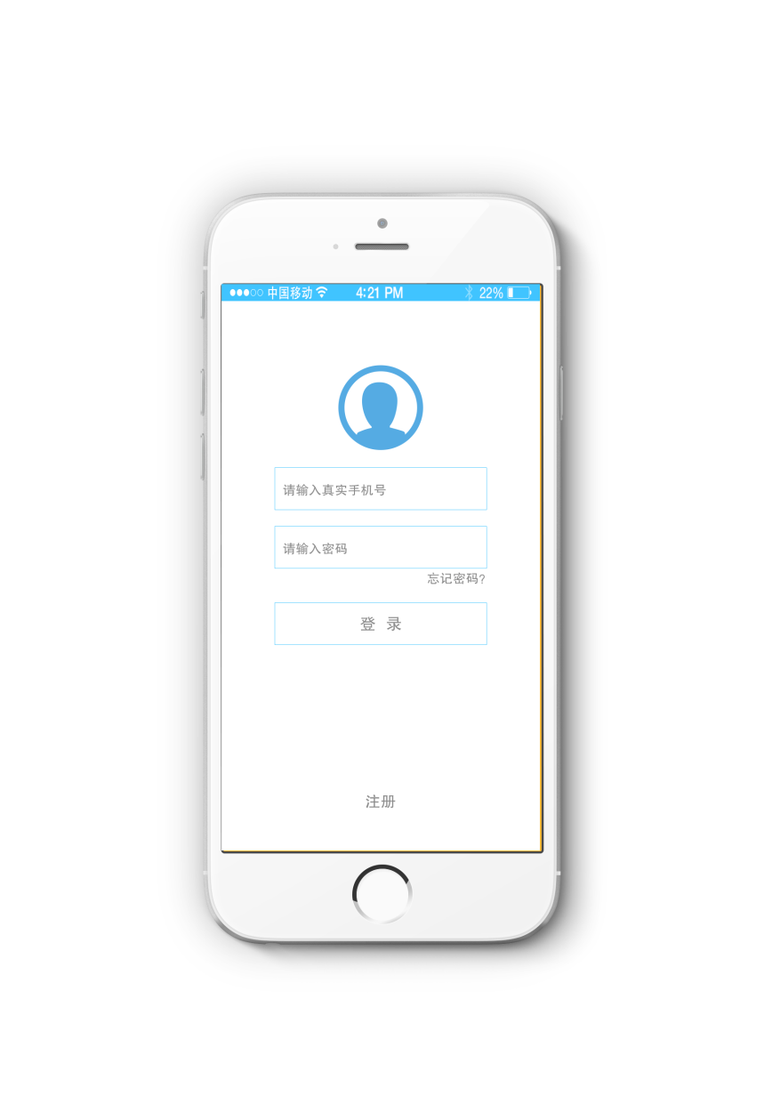
APP界面

Slide 21
团队理念
Logo理念
团队成员
作品集
联系我们

Slide 22
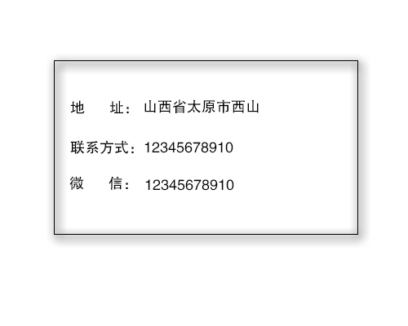

Slide 23
谢谢欣赏

